Slide 1

Проект: ON_OFF_sensor управление датчиком включения/отключения электричества
сайт сенсора с описанием API https://tasmota.github.io/docs/

Slide 2
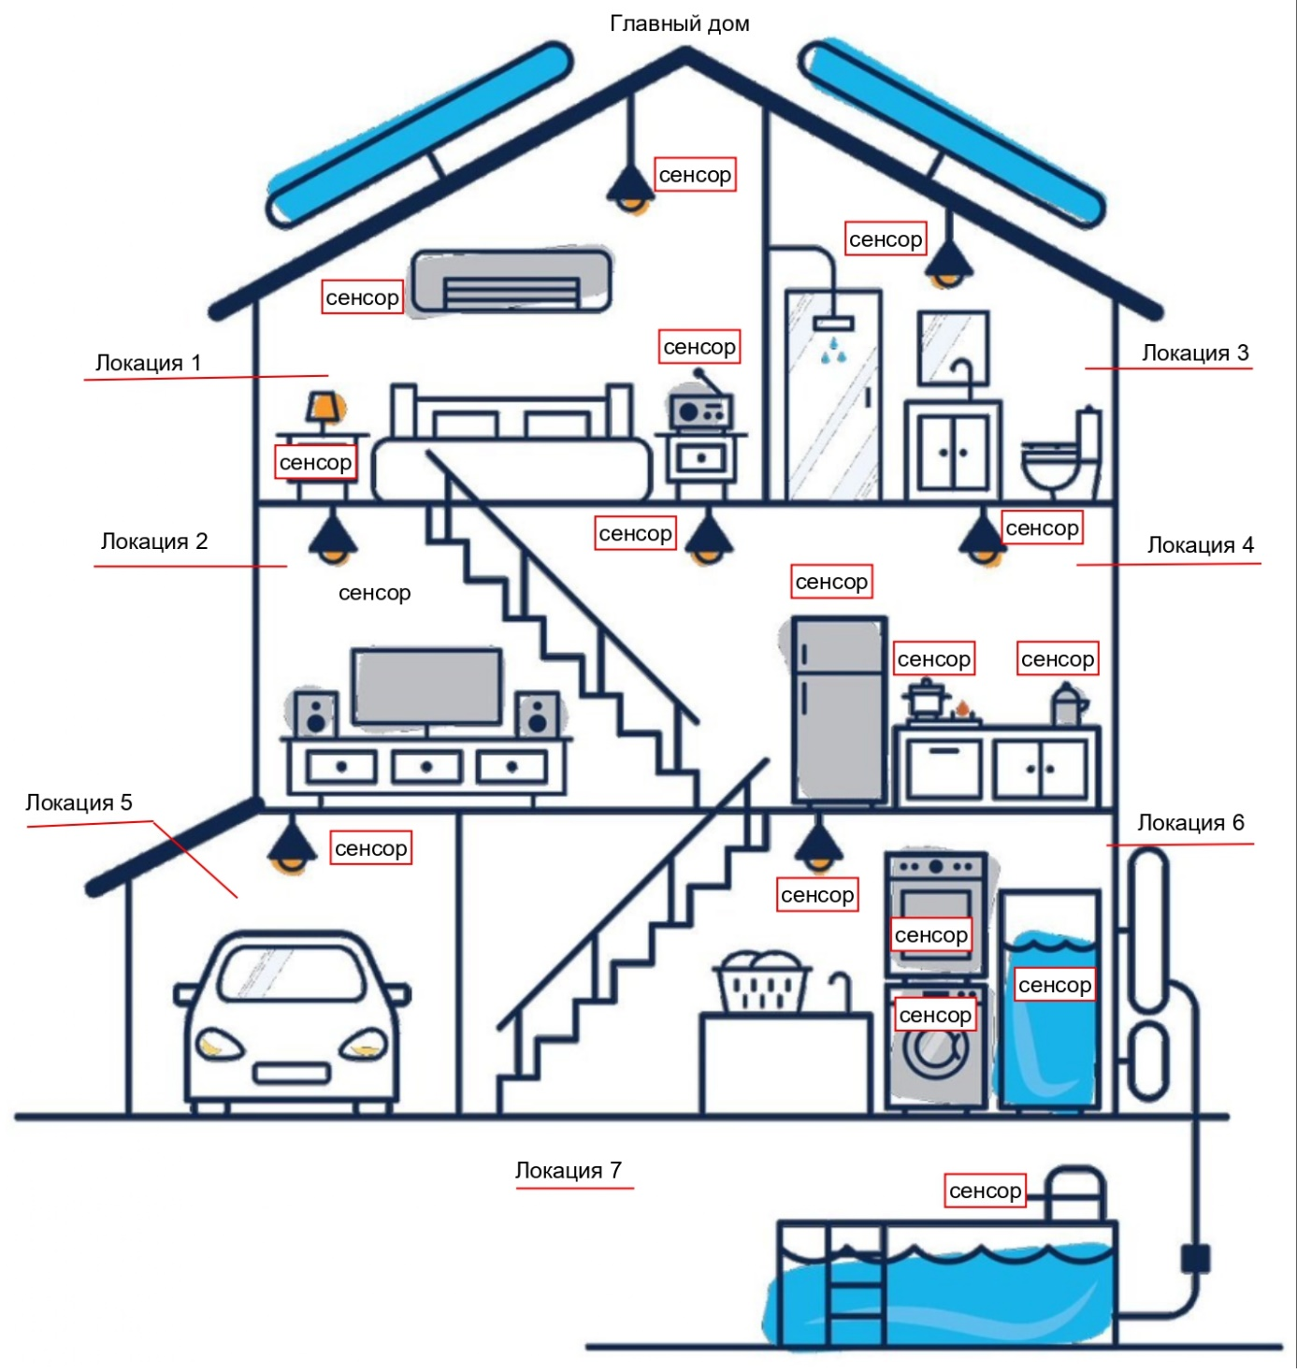
Идея проекта
с помощью простого WI-FI датчика c размерами 4х4х2 см и стоимостью порядка $5, возможно реализовать умный дом

Slide 3
Преимущества данного оборудования
Возможность реализовать умный дом, в уже построенных и обжитых помещениях с минимальными ремонтными работами и затратами
Из-за своих размеров, датчик помещается в подрозетник и распределительную коробку
Не требуется прокладка кабеля и установка серверного оборудования

Slide 4
Область применения разработанного программного обеспечения
Имеется база отдыха с множеством гостевых домов и комнат.
В каждой комнате имеется много потребителей электричества, таких как: свет верхний, торшер, утюг, чайник и т.д.
При заселении в дом отдыха, каждый гость регистрируется на сайте дома отдыха, администратор вносит локации, которые будут доступны гостю, для управления электроприборами.
Так же программа, может работать в частных домах, квартирах, офисах везде, где есть сеть WI-FI и приборы потребления электричества.

Slide 5
Что реализовано в проекте
Настроен Django сервер
Добавлены страницы управления сайтом
Реализована регистрация гостей на сайте, с помощью Django Crispy Forms.
Настроены страницы регистрации, Login, Logout, страница профиля гостя, с возможностью смены имени
Заполнение базы данных реализовано с помощью фикстур в Django.
Настроена Admin панель, для отображения всей информации по датчикам и локациям
Для получения статуса датчика, выполнена настройка celery
Удаленное управление датчиками через HTTP протокол
Далее немного подробнее о реализации проекта

Slide 6
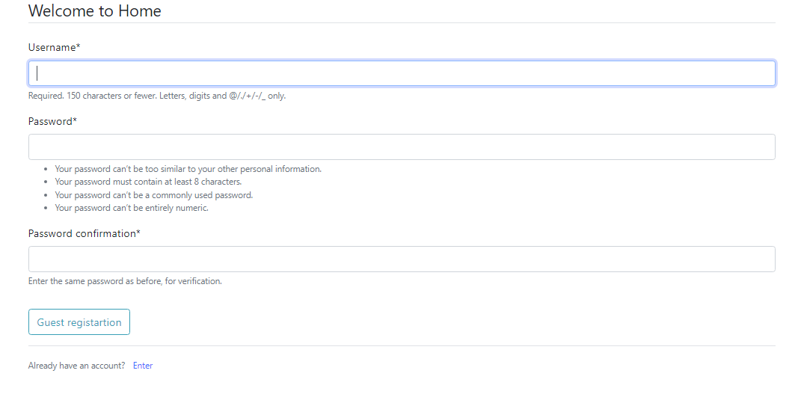
Предусмотрена регистрация гостей на сайте, с помощью Django Crispy Forms. Crispy Forms - усовершенствованное отображение форм в Bootstrap.

Slide 7
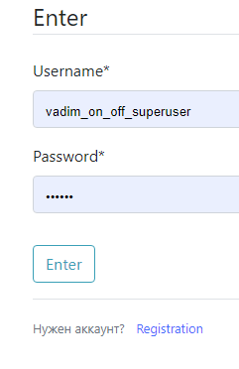
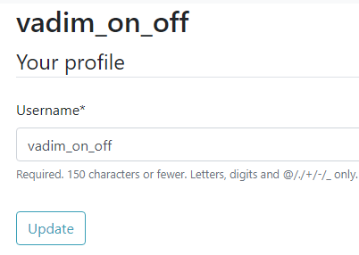
Предусмотрены страницы Login, Logout, страница профиля гостя, с возможностью смены имени
Предусмотрены таблицы в базе данных:
Дом
Локация
Сенсоры.
Реализована связь таблиц между собой с помощью ForeignKey и ManyToManyField.

Slide 8
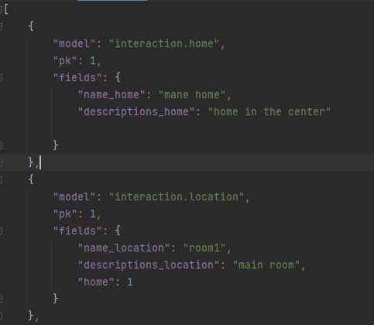
Заполнение базы данных реализовано с помощью фикстур в Django. С помощью json файла можно загрузить много данных в базу, указав любые поля и таблицы.

Slide 9
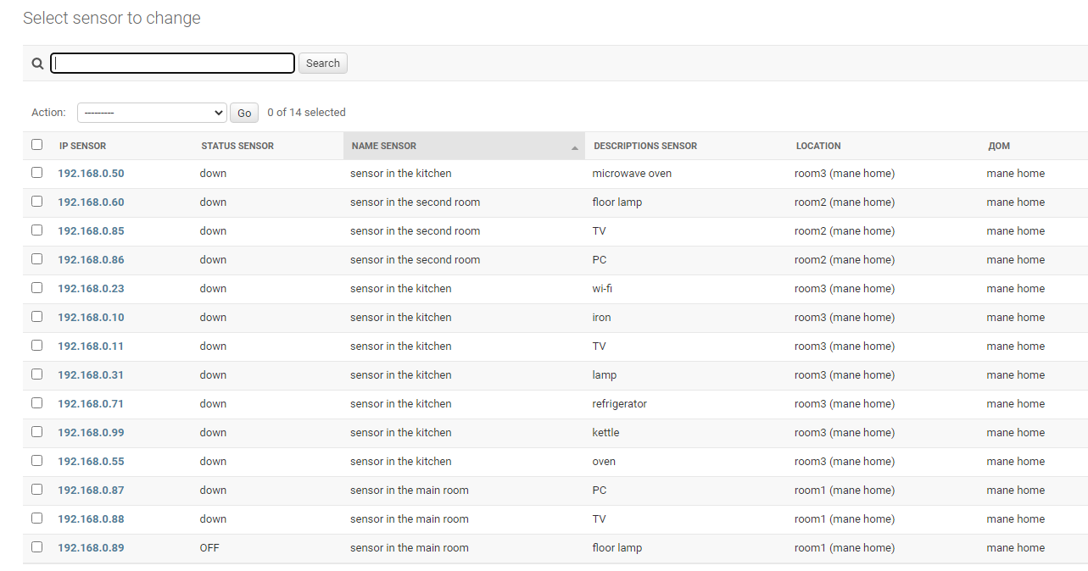
Настроена Admin панель, для отображения всей информации по датчикам и локациям

Slide 10
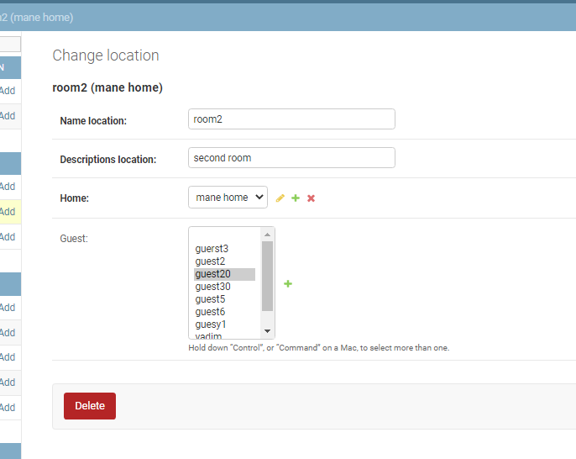
Каждый гость, после регистрации получает доступ к определенной локации в доме, и может управлять только теми датчиками, которые находятся в этих локациях.
Настройка доступа проходит через Admin панель

Slide 11
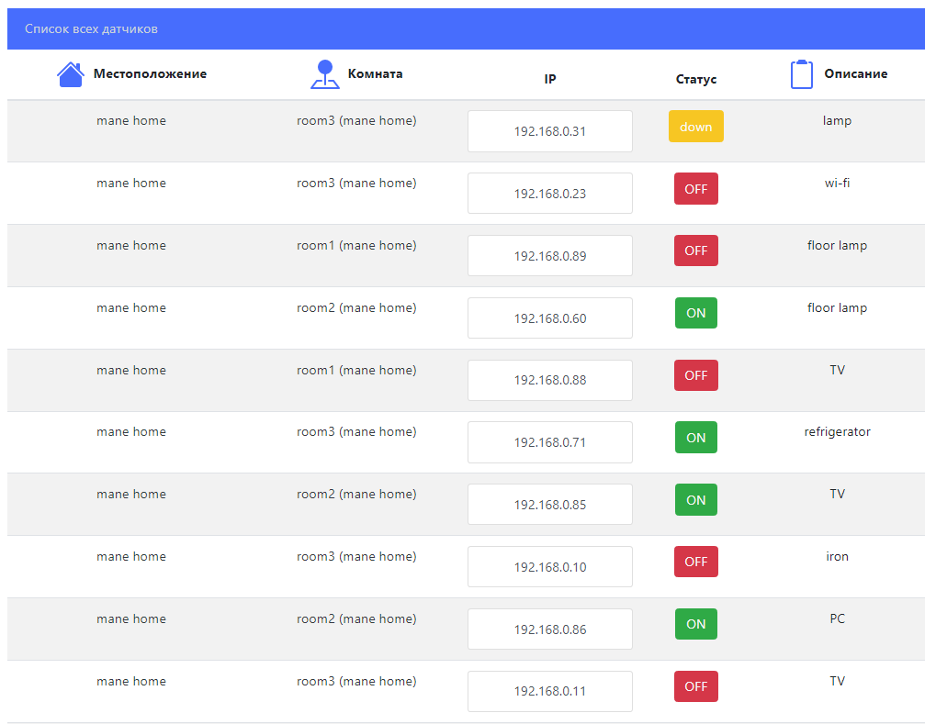
Для получения статуса датчика, выполнена настройка celery с ping датчика по расписанию, получения статуса датчика и записи статуса в базу.
Отображение статуса происходит на станице с перечнем датчиков

Slide 12
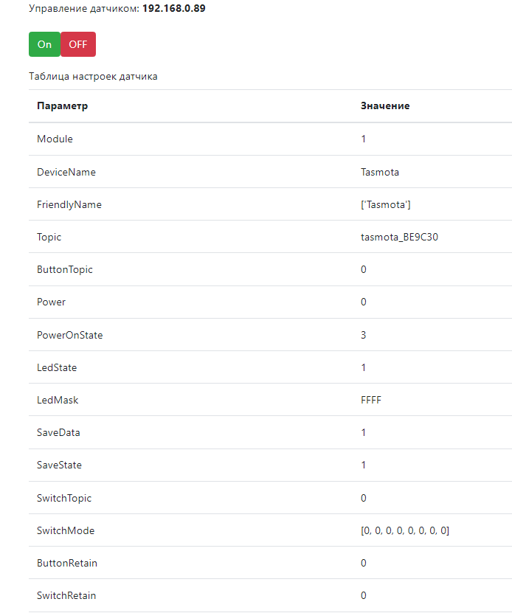
При нажатии на датчик, попадаешь в панель с информацией о датчике и возможностью включения/выключения его

Slide 13
В views.py реализованы функции:
вывода всех сенсоров в зависимости от регистрации;
вывод IP сенсора для отображения на страницах;
функция непосредственного управления сенсором через HTTP протокол;

Slide 14
Что можно еще реализовать
В датчике есть возможность выставлять таймер освещения по дням недели, часам, с обратным отсчетом, привязываться к восходу и закату солнца.
Также можно реализовать управление датчиками через телеграмм бота.
Этим я займусь чуть позже.

Slide 15
Спасибо за внимание!

